Slide 1
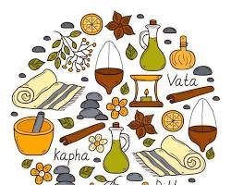
Основні положення Аюрведи: класифікація хвороб та методи лікування.
Давня мудрість у сучасному світі.
Виконавець: Купар маргарита, гр.6.0533-з-с2,ЗАОЧНЕ ВІДДІЛЕННЯ, спп, Психологія.

Slide 2

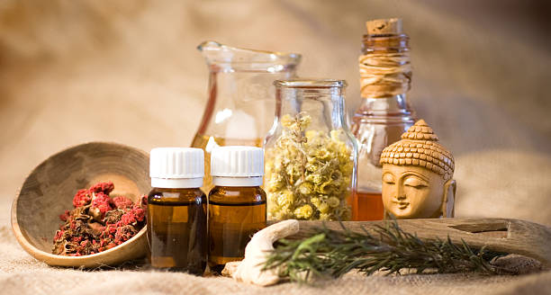
Актуальність проблеми
Зростання хронічних захворювань, пов'язаних зі способом життя.
Потреба у комплексному (холістичному) підході до здоров’я.
Пошук альтернативних методів профілактики та реабілітації без побічних ефектів.
Визнання Аюрведи ВООЗ як традиційної медицини.

Slide 3

Термінологія
Аюрведа (Ayurveda): Походить від санскритських слів «Ayur» (життя) та «Veda» (знання/наука). Це цілісна система знань про те, як жити в гармонії з природою.
Доша (Dosha): Біологічні сили або типи енергій, що керують усіма процесами в тілі.
Існує три основні доші: Вата, Пітта та Капха.Пракріті
(Prakriti): Індивідуальна природа людини, її унікальний генетичний та енергетичний код, визначений у момент зачаття. Це стан «ідеального балансу».
Вікріті (Vikriti): Поточний стан організму, що відображає наявні дисбаланси або хвороби. Мета лікування — повернути стан від Вікріті до Пракріті.
Агні (Agni): «Вогонь травлення». Це не лише шлунковий сік, а й здатність організму засвоювати їжу, інформацію та емоції.
Ама (Ama): Токсини, шлаки та продукти неповного метаболізму. Згідно з Аюрведою, накопичення Ами є головною причиною більшості хвороб.
Дхату (Dhatu): Сім типів тканин тіла (кров, м'язи, жир, кістки тощо), які підтримують структуру організму.
Гуни (Gunas): Якості природи (Саттва — чистота, Раджас — активність, Тамас — інерція), що визначають наш психологічний стан.

Slide 4
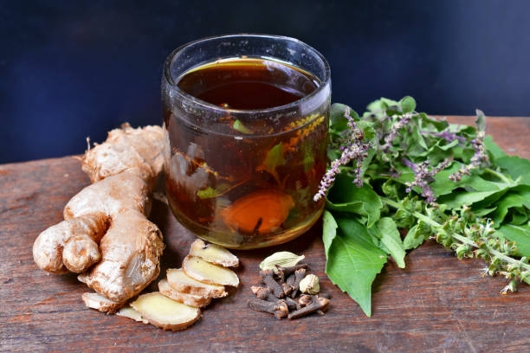
Що таке Аюрведа?
Головний девіз Аюрведи: «Swasthyasya swasthya rakshanam, aturasya vikara prashamanam cha» (Зберегти здоров’я здорового та вилікувати хворобу хворого).
Ключові принципи:
Холістичний підхід: Розглядає людину як єдність тіла, розуму та духу. Неможливо вилікувати тіло, не враховуючи психологічний стан.
Закон мікрокосму: Людина — це віддзеркалення Всесвіту. Все, що є в природі (елементи, цикли, енергії), присутнє і всередині нас.
Концепція балансу: Здоров'я — це не просто відсутність хвороб, а стан динамічної рівноваги між енергіями (дошами), тканинами (дхату) та продуктами виділення.
Індивідуальність: "Те, що для одного є ліками, для іншого може бути отрутою". Аюрведа не пропонує універсальних дієт чи ліків — усе підбирається під конкретний тип конституції.

Slide 5
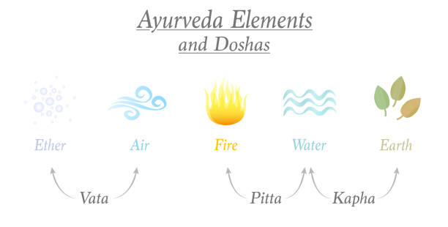
П’ять першоелементів
(Аюрведа стверджує, що всесвіт складається з:
Ефір(Простір)
Повітря
Вогонь
Вода
Земля

Slide 6
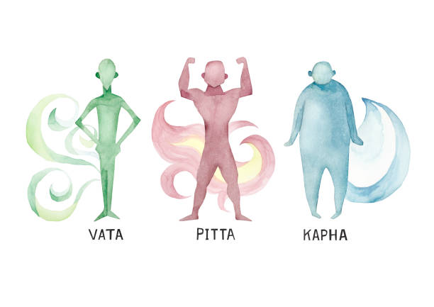
Концепція Трьох Дош.
(Тридоша)
Поєднання елементів формує енергії:
Вата (Ефір + Повітря) — рух.
Пітта (Вогонь + Вода) — трансформація/метаболізм.
Капха (Вода + Земля) — структура/стабільність.

Slide 7

Вата-доша
Візуал: Тонка, рухлива фігура на фоні неба або вітру. Вата пов'язана з творчістю та гнучкістю; воно керує всіма рухами - потоком дихання, пульсацією серця, всіма м'язовими скороченнями, рухами тканин, рухливістю клітин - і комунікацією в розумі та нервовій системі.

Slide 8
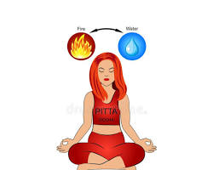
Пітта-доша: Енергійна людина середньої статури на фоні сонця чи вогню. Пітта тісно пов'язана з інтелектом, розумінням та перетравленням їжі, думок, емоцій та переживань; він керує харчуванням та обміном речовин, температурою тіла та світлом розуміння.

Slide 9
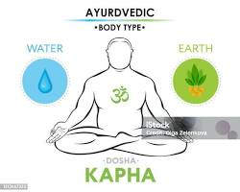
Капха-доша
Візуал: Спокійна, міцна постать на фоні родючої землі або води.
Капха втілює енергії кохання та співчуття. Ця доша зволожує всі клітини та системи, змащує суглоби, зволожує шкіру, підтримує імунітет та захищає тканини.

Slide 10
Класифікація хвороб за походженням
Аюрведа виділяє три основні групи причин (Трівідха Рога), що викликають недуги:
Адіатміка (Adhyatmika) — Внутрішні чинники:
Генетичні спадкові хвороби (передані від батьків).
Дисбаланс дош через неправильне харчування або емоції.
Адібхаутіка (Adhibhautika) — Зовнішні чинники:
Травми, аварії, укуси комах.
Вплив навколишнього середовища (забруднення, клімат).
Інфекції (мікроби та віруси).
Адідайвіка (Adhidaivika) — Природні та духовні чинники:
Сезонні хвороби (наприклад, застуди взимку).
Вплив віку (старіння).
"Кармічні" хвороби або вплив невідомих сил.

Slide 11
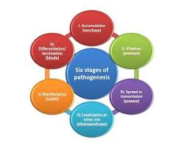
Шість стадій хвороби (Шат Крія Кала)
1. Санчая (Накопичення): Доша починає накопичуватися в своєму "рідному" місці (наприклад, Вата в товстій кишці). З’являється легкий дискомфорт.
2. Пракопа (Збудження): Доша "переповнює" своє місце, стає активною, але ще не виходить за його межі.
3. Прасара (Поширення): Доша виходить зі свого місця і починає циркулювати по всьому тілу через канали (шроти).
4. Стхана-самшрая (Осідання): Доша знаходить слабке місце в організмі (орган чи тканину) і "осідає" там. Саме тут закладається корінь майбутньої хвороби.
5. В’якті (Прояв): З’являються чіткі клінічні симптоми, які може діагностувати звичайний лікар.
6. Бхеда (Диференціація/Хронізація): Хвороба стає хронічною, вражає глибокі тканини або призводить до ускладнень.

Slide 12
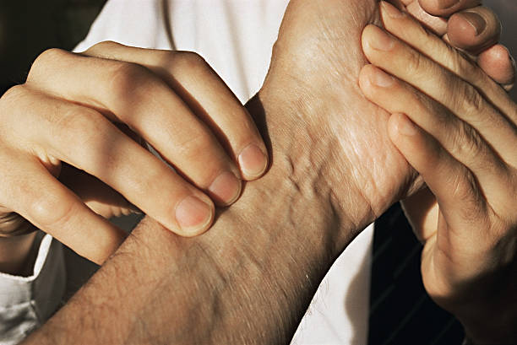
Діагностика в Аюрведі
Рога Парікша (дослідження хвороби).
Рогі Парікша (дослідження пацієнта):Пульсова діагностика (Наді Парікша).Огляд язика, очей, шкіри, сечі та випорожнень.

Slide 13

Методи лікування:
Шодхана (Очищення)Панчакарма — п'ять процедур глибокого очищення:
Вамана (терапевтичне блювання).
Віречана (очищення кишківника).
Басті (клізми з оліями та відварами).
Насья (введення ліків через ніс).Ракта-мокшана (кровопускання — рідко).

Slide 14
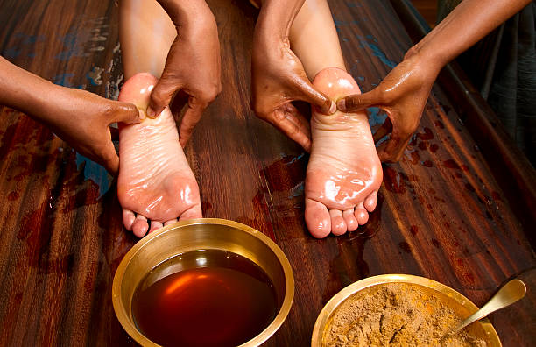
Методи лікування: Шамана (Пом'якшення)
Використовується, коли очищення неможливе:Дієтотерапія (Ахара).Траволікування (Аушадха).Фізичні вправи та йога.Перебування на сонці та свіжому повітрі.

Slide 15
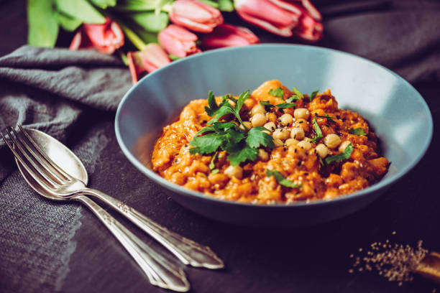
Роль дієтології в Аюрведі
"Ми є те, що ми їмо і що ми здатні перетравити".Шість смаків (Раса): солодкий, кислий, солоний, гострий, гіркий, в'яжучий.
Харчування відповідно до доші та сезону.

Slide 16
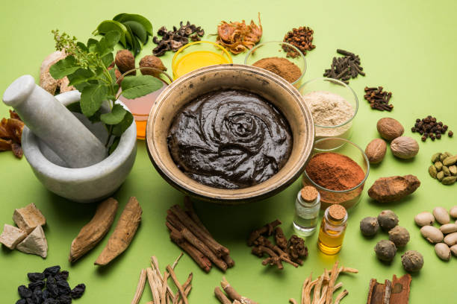
Аюрведична фармакологія (Дравьягуна)
Використання рослинних, мінеральних та тваринних компонентів.
Трифала (Triphala): «Король очищення». Суміш трьох плодів (Амалакі, Бібхітакі, Харітакі). М'яко очищує кишечник від токсинів (Ами), покращує травлення та омолоджує тканини.
Ашваганда (Ashwagandha): «Антистрес-рослина». Потужний адаптоген, який допомагає організму справлятися зі стресом, підвищує рівень енергії, покращує сон та зміцнює імунітет. Її часто називають «індійським женьшенем».
Чаванпраш (Chyawanprash): «Еліксир молодості». Густа паста (джем) на основі м'якоті Амалакі (дикого індійського аґрусу) та понад 40 трав. Найпотужніший імуномодулятор, що захищає від вірусів та зміцнює загальні сили організму.
Куркума (Turmeric / Haridra): «Природний антибіотик». Має сильні протизапальні, антисептичні та очищувальні властивості. В Аюрведі вважається засобом, що очищує кров та покращує стан шкіри.

Slide 17

Психосоматика та режим дня (Діначар’я)
Важливість режиму сну та пробудження.
Гігієнічні процедури (чищення язика, промазування тіла олією — Абх'янга).
Медитація як засіб заспокоєння розуму.

Slide 18
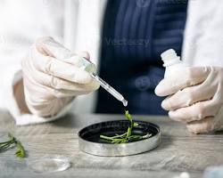
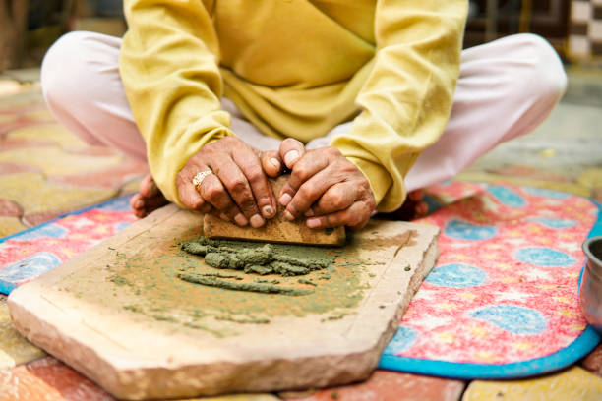
Ефективність методу
Персоналізація: Лікують не хворобу, а людину.
Профілактична спрямованість: Попередження хвороб на ранніх стадіях.
Відсутність токсичності: Використання натуральних засобів.Доведена ефективність:
Дослідження показують позитивні результати при лікуванні артритів, діабету II типу, стресових розладів та проблем ТКТ.

Slide 19

Дякую за увагу!

Slide 20
Література:
1. Григус І. М. Нетрадиційні засоби оздоровлення : навчальний посібник / І. М. Григус.– Рівне : НУВГП, 2017. – 242 с.
2. Григус І.М. Нетрадиційні методи оздоровлення. – Рівне, 2007. 188 с
3. Стасюк О. М. Основи нетрадиційних методів оздоровлення : Навч. посіб. / О. М.
Стасюк, Б. М. Кіндзер. – Л. : ЛДУФК, 2011. – 250 с.
4. Анікьєва Е.Ю. Довідник з традиційної та нетрадиційної медицини. М.: Ексмо-Прес.2002.
5. Берсенєва М. Нетрадиційні методи лікування / М. Берсенєва // Вісник Пенсійного фонду України. – 2011. – № 9.
6. Рейдерман М. І. Традиційна і нетрадиційна медицина / М. І. Рейдерман. –Київ : Знання, 1991. – 32 с.

